Slide 1














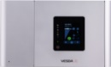
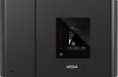
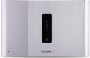
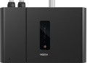
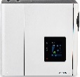
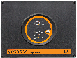
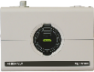

Détection par aspiration
Une solution pour applications sensibles
Visuels produits et applications :

Slide 2
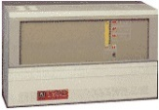
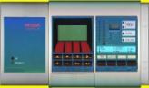
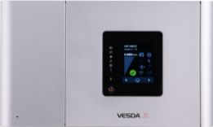
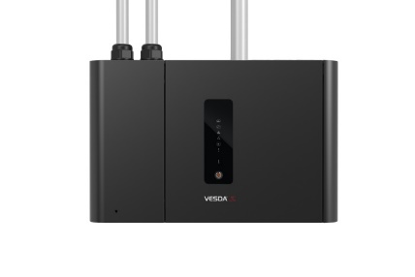


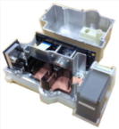
La détection par aspiration
VESDA® : une longue histoire …
VESDA Xénon
VESDA Laser
VEU® & VEP®
Dispersion de lumière
Plus de 330 000 capteurs en un
Chambre à lampe xénon
Filtre poussières dans le détecteur
Stabilisation des seuils par programmation
Fonction autolearn®
Filtre cartouche interchangeable
Chambre laser à dispersion
Aspirateur haut rendement
Comptage des particules
2 capteurs
Certification NF
Haute technologie
Contrôle d’environnement
Économies d’énergie
Sensibilité plus élevée
Stabilité accrue
Surface couverte plus importante
…
analyse multidimensionnelle

Slide 3
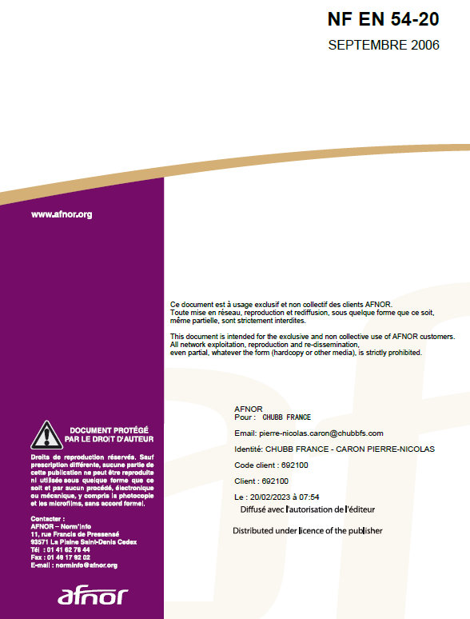
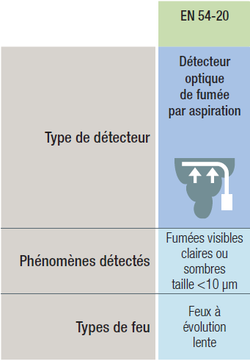
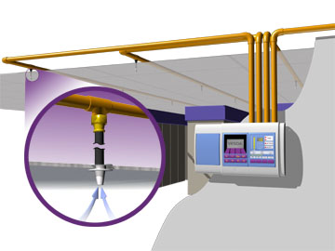
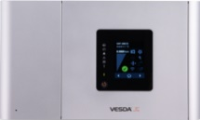
La détection par aspiration
Définition et principe de fonctionnement
EN 54-20 (extrait)
3.1 Détecteur de fumée par aspiration
Détecteur de fumée dans lequel l’air et les aérosols sont :
attirés au moyen d’un réseau de prélèvement ;
acheminés vers un ou plusieurs éléments sensibles par un système d’aspiration (par exemple, ventilateur ou pompe).
NOTE : Chaque élément sensible peut contenir un ou plusieurs capteurs exposé(s) au même échantillon de fumée.

Slide 4
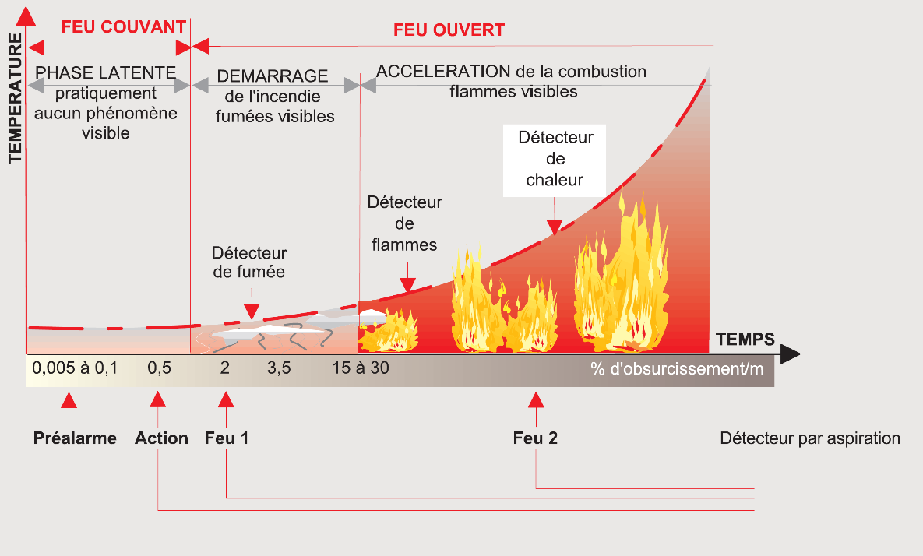
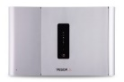
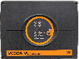
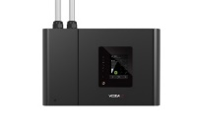
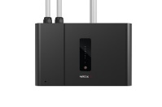
La détection par aspiration
Les seuils de sensibilité
La détection par aspiration combine :
Efficacité :
De 0,001 à 20%
gammes de sensibilités étendues
Stabilité :
Filtres mécaniques intégrés
Filtres électroniques élaborés
Options complémentaires de stabilisation des seuils et des réseaux
Adaptabilité :
Salles classées
Combles inaccessibles
Grandes hauteurs
Températures extrêmes
Contaminations ambiantes importantes (Classe C)

Slide 5
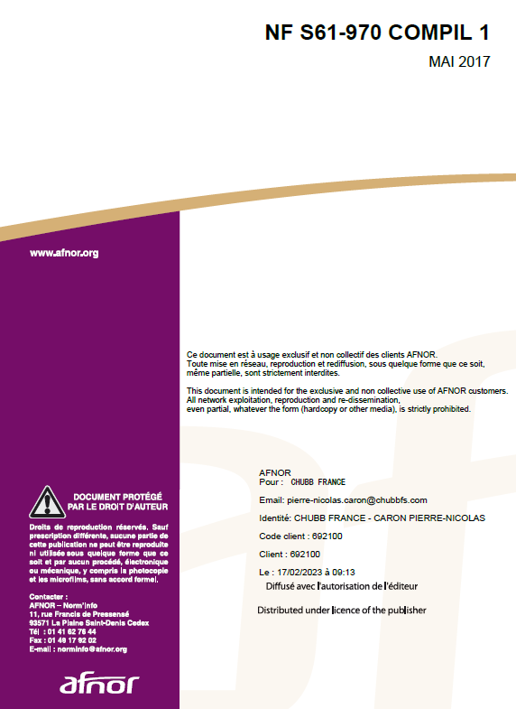
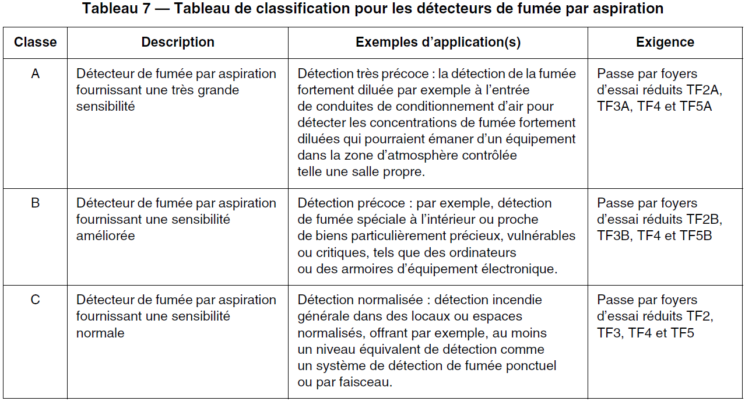
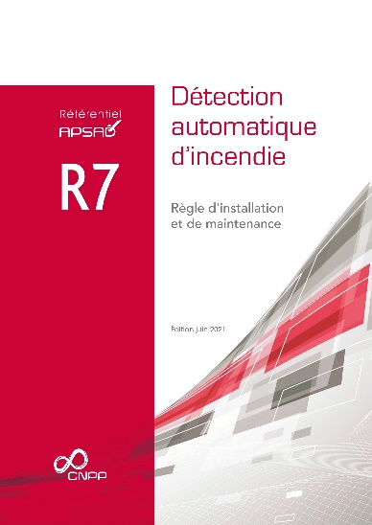
La détection par aspiration
Les seuils de sensibilité selon les référentiels EN / NF / APSAD
NF S61-970 & R7 (extrait) : données communes
Ce tableau est issu notamment de :

Slide 6
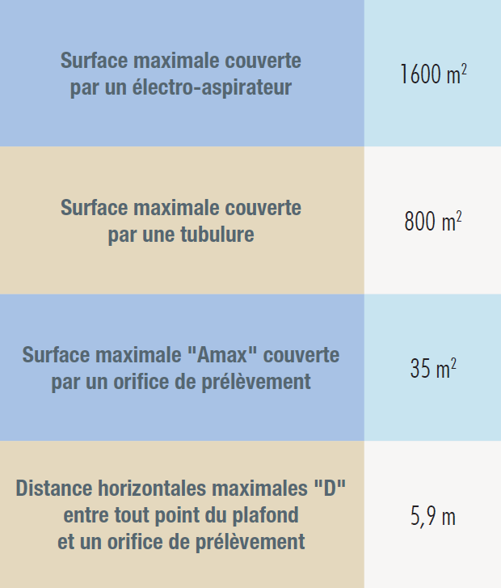
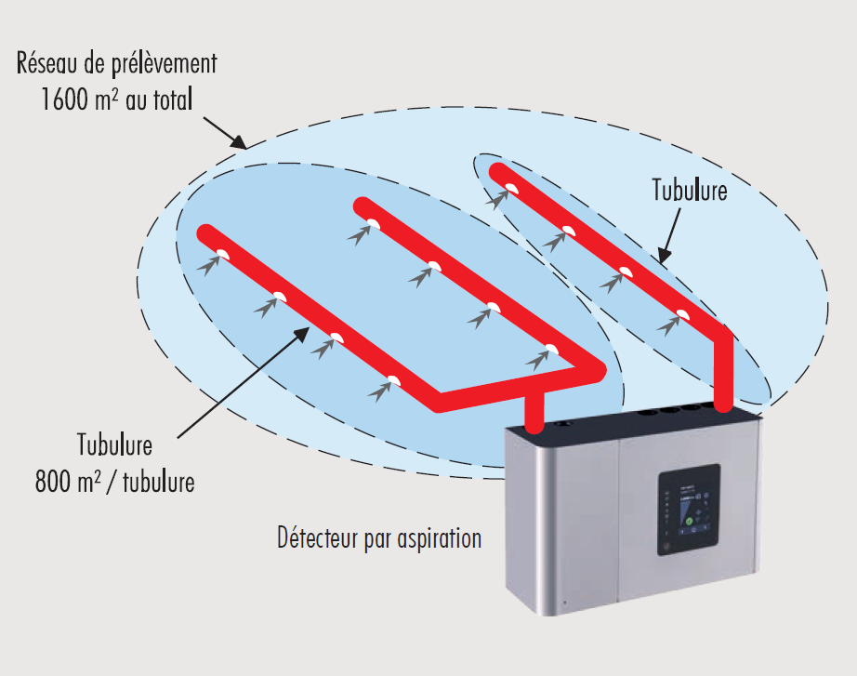
La détection par aspiration
Les surfaces de couverture
NF S61-970 & R7 (extrait) : données communes
Écart entre
R7 & NF S61-970
(Voir ci-après).

Slide 7
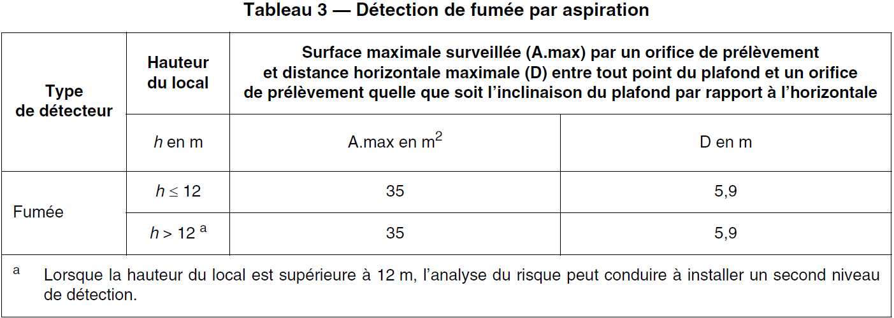
La détection par aspiration
Les limites de surveillance
NF S61-970 (extrait) : spécificités
Détecteurs d’aspiration de classe A, B et C

Slide 8
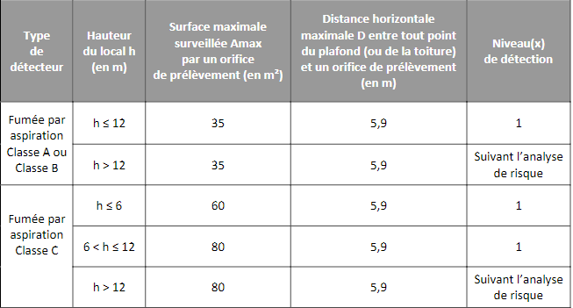
La détection par aspiration
Les limites de surveillance
R7 (extrait) : spécificités
Détecteurs d’aspiration de classe A, B et C

Slide 9
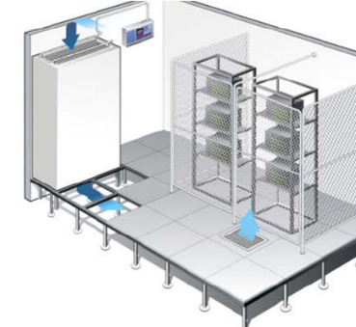
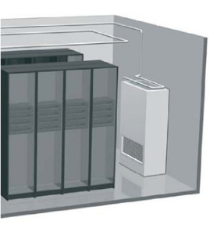
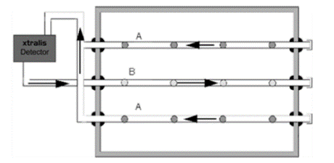
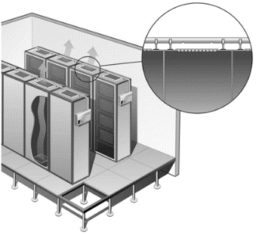
La détection par aspiration
Les modes de détection (exemples)
Détection « primaire »
Détection « secondaire »
Ambiance, faux-plafond,
faux-plancher
Détection de gaine
(R7, NF S 61-970)
Détection directe / d’objet
Armoires électriques, serveurs, machines, moteurs, …
Là où peut aller la fumée quand la climatisation fonctionne
Là où peut aller la fumée
en absence ou panne
de climatisation
Locaux, volumes où le renouvellement d'air est
> à 8 volumes par heure
Détecter les anomalies
au sein d’équipements

Slide 10
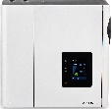
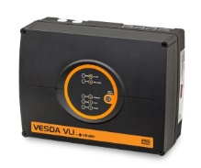
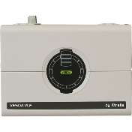
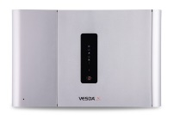
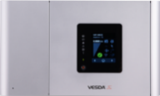

détection par aspiration
Les gammes de produits et leurs applications
Filtres complémentaires optionnels associés
Espaces cachés, objets
Risques isolés,
traversées de locaux
Environnement sensible
Confinement,
ventilation, dilution
Environnement perturbé
hauteur, accessibilité, hygrométrie,
températures négatives, empoussièrement
Industrie
Contamination permanente
Gaines, armoires électriques, …
Datacenters, Salles blanches, locaux réseaux, salles serveurs et télécoms, …
Monuments historiques, combles, entrepôts, usines de production, fabrication, salles de commutation, locaux électriques, centrale électrique, …
Déchetteries, convoyeurs,
…

Slide 11

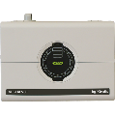
Détection par aspiration
La gamme VEU®, VEP®, VLI®

Slide 12
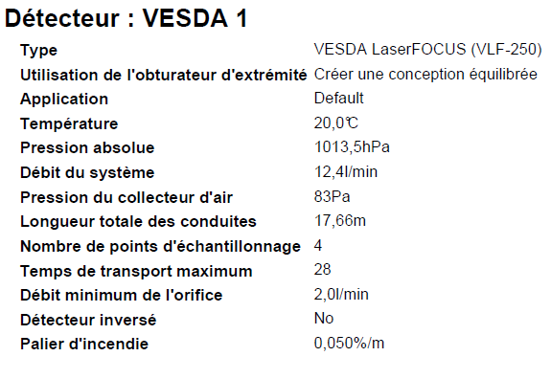
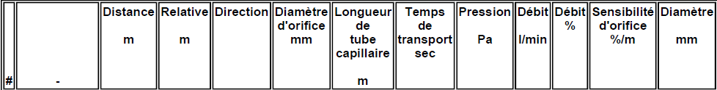
La détection par aspiration
VLF®, VEU®, VEP®, VLI® : Conception : logiciel Aspire®
Calibrage des réseaux d’aspiration
Modélisation 3D des réseaux d’aspiration;
Calcul du diamètre de chaque point d’aspiration;
Calcul du temps de transport de chaque point d’aspiration vers le détecteur;
Sensibilité à chaque point d’aspiration;
Longueurs autorisées des capillaires;
Intégration des données de la EN 54-20.
Informations détecteur
Information par réseau d’aspiration

Slide 13
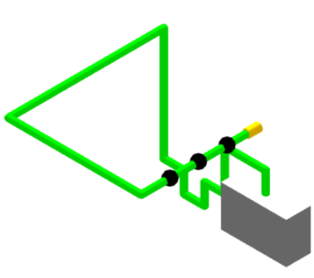
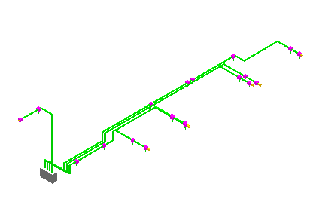
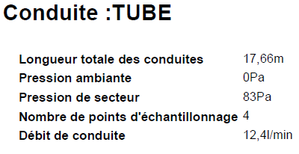
La détection par aspiration
VLF®, VEU®, VEP®, VLI® : Conception : logiciel Aspire®
Modélisation isométrique des réseaux
Facilite la création des plans d’implantation,
Facilite la création du réseau principal et des réseaux capillaires secondaires
Vue isométrique entrepôt froid
Vue isométrique monument classé
Informations par réseau d’aspiration

Slide 14
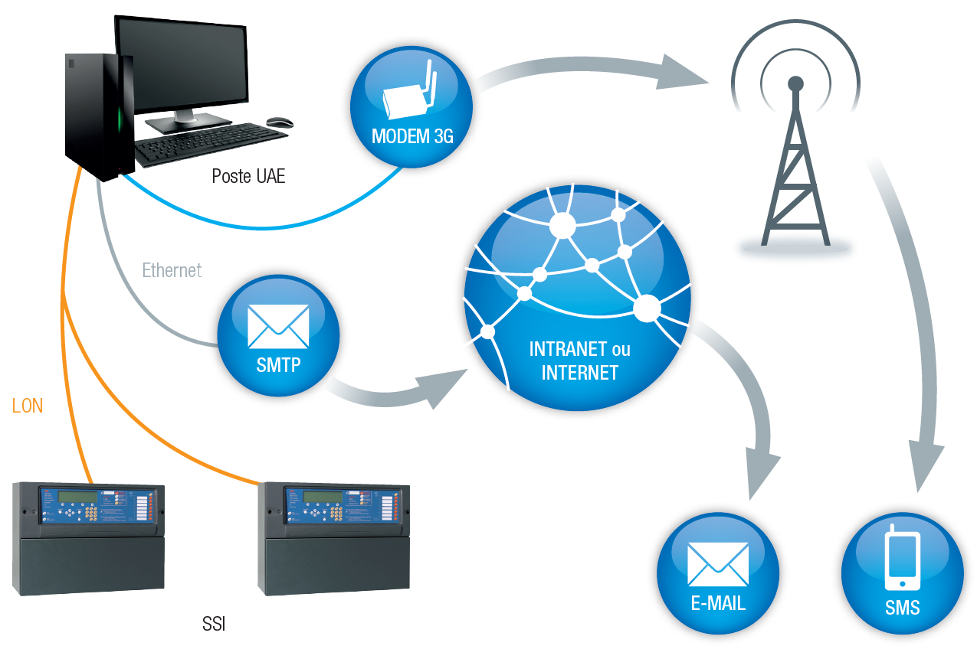
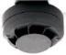
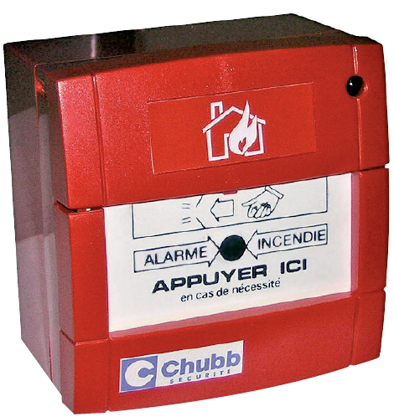
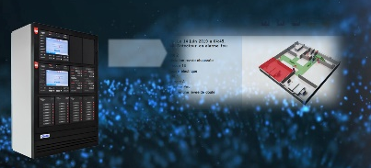
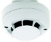
La détection par aspiration
VLF®, VEU®, VEP®, VLI® : Traitement d’un scénario (exemple)
Seuil 1
Seuil 2
Seuils disponibles
Seuil 1 : pré alarme
Programmée en tant qu’alarme technique liée à l’incendie ou alarme incendie de 1er niveau
Adressable par détecteur d’aspiration :
1 zone libellé en clair
1 point libellé en clair
Mise en place de procédure levée de doute
Scénario de sécurité SSI en mode manuel seul
Seuil 2 : alarme feu
Programmée en tant qu’alarme incendie sur l’ECS
Adressable par détecteur d’aspiration :
1 zone libellé en clair
1 point libellé en clair
Mise en place de procédure levée de doute
Scénario de sécurité SSI en mode automatique et manuel
Évacuation
Désenfumage
Compartimentage

Slide 15
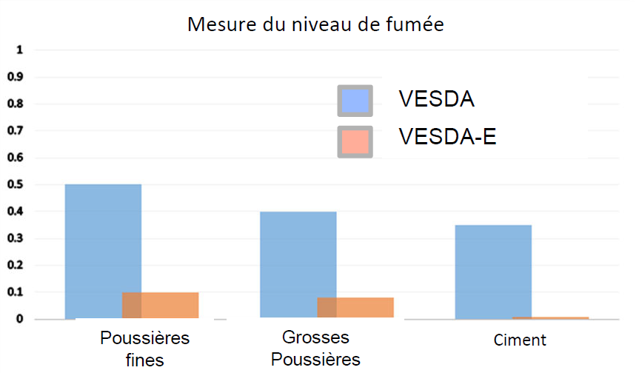
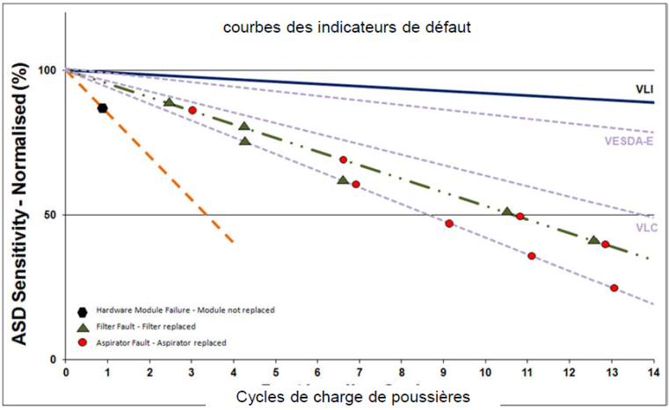
La détection par aspiration
VEU®, VEP®, VLI® : Résistance en environnements empoussiérés / contaminés
Stabilité en environnements empoussiérés
3 fois plus de rejets de poussières que la gamme VESDA Laser
Résistance à la contamination
Essais accélérés sur une longue période

Slide 16
La détection par aspiration
VLF®, VEU®, VEP®, VLI® : Tableau de synthèse des réseaux d’aspiration
Nom du produit | Sensibilité | réseaux | Longueur max 1 réseau droit | Longueur max cumulée réseaux droits | Longueur max cumulée réseaux avec branches | Nombre de points de captation En fonction de la classe de sensibilité (% obscurcissement / mètre)
 |  |  |  |  |  | Classe A | Classe B | Classe C
VEP® | 0,005% à 20% | 4 | 100 | 280 | 560 | 40 (0,028%) | 80 (0,027%) | 100 (0,072%)
VEU® | 0,001% à 20% | 4 | 100 | 400 | 800 | 80 (0,015%) | 80 (0,026%) | 100 (0,072%)
VLI® | 0,005% à 20% | 4 | 120 | 360 | 445 | 24 ( 0,06%) | 28 (0,15%) | 60 (0,15%)
VLP® | 0,005% à 20% | 4 | 100 | 200 | 400 | 30 (0,05% ) | 60 ( 0,06%) | 100 (0,08%)
Le VLP n’est plus disponible.
Le tableau compare ses réseaux avec ceux des VEP®, VEU®, VLI®.
Une étude de conformité selon les derniers référentiels (NF S61-970, R7) peut s’avérer nécessaire.

Slide 17
Détection par aspiration
VEU®, VEP®

Slide 18



La détection par aspiration
VEU®, VEP® : Une technologie brevetée
330 000 capteurs et algorithmes sophistiqués - Données traitées démultipliées
Détection de très petites particules pour une détection précoce dans une large gamme d’applications
Meilleure couverture dans les environnements à forte circulation d'air.
Réduction du coût global de possession : résistance à la contamination accru
Calibration absolue inhérente = étalonnage à vie
Minimisation des fausses alarmes par classification des particules
Réponse adaptée et ciblée au risque à protéger
Surface couverte plus importante
Nombre accru d’orifices d’aspiration
Economies d’énergie
Stabilité accrue
Sensibilité plus élevée
Intégration de processus liés à l’environnement
…
Série des détecteurs VEU & VEP

Slide 19

La détection par aspiration
VEU®, VEP® : Une technologie brevetée
Série des détecteurs VEU & VEP
Chambre de détection de fumée
Technologie brevetée FLAIRTM installée dans la chambre du détecteur,
Technologie laser courte longueur d'onde,
Haute sensibilité,
Barrière de l'air propre,
Détection de débit dans la chambre (remplaçable sur site).
Principe de détection par dispersion de lumière :
L’air filtré chargé en particules de fumée provenant du 1er étage du filtre est acheminé dans la chambre de détection.
La lumière est réfléchie sur 2 capteurs.
Un 2ème filtre – partie intégrante de la chambre d’analyse - maintient les optiques propres.

Slide 20





La détection par aspiration
VEU®, VEP® : Un nouveau bloc de détection et d’aspiration
Capteurs ultrasoniques
Contrôle de débit indépendant par tubulure
Série des détecteurs VEU & VEP
Filtre à puce active
(remplaçable sur site)
Élément filtrant 20 µ.
Longue durée de vie.
Facile à remplacer.
Aspirateur à haut rendement (remplaçable sur site)
Efficacité augmentée.
Vitesses d’aspiration programmables.
Réduction du bruit.
Module de prélèvement, dit « d’échantillonnage »
Transmet une partie de l’air vers le filtre puis dans la chambre d’analyse

Slide 21




La détection par aspiration
VEU®, VEP® : Les performances
VEU® & VEP®, performances communes
Reprise des réseaux d’aspiration des gammes précédentes: VLP, VLS, VLC, VLF
Performances constantes sous exposition prolongée à la poussière
Écran tactile couleur avec barre graphe (en option)
Série des détecteurs VEU & VEP
VEU®, performances spécifiques
Haute sensibilité classe A, B, C : 0,001% - 20%
80 orifices , 4 réseaux d’aspiration,
Longueur totale des tubes avec branches : 800 mètres;
10 vitesses d’aspiration préprogrammées.
Affichage écran tactile ou Led
VEP®, performances spécifiques
Haute sensibilité classe A, B, C : 0,005% - 20%
40 orifices , 4 réseaux d’aspiration,
Longueur totale des tubes avec branche : 560 mètres .
5 vitesses d’aspiration préprogrammées.

Slide 22

La détection par aspiration
VEU®, VEP® : Facilités d’exploitation et de maintenance
Bornier de câbles
Accès facile
Capteurs ultrasoniques
remplaçables Sur site
Chambre de détection de fumée
Remplaçable sur site
Aspirateur
Remplaçable sur site
Façade
Inversible
Filtre à puce active
Longue durée de vie,
Remplaçable sur site
Module de prélèvement
Remplaçable sur site

Slide 23
La détection par aspiration
VEU®, VEP® : revue des avantages
Réduction des coûts d'installation jusqu'à 20%.
Mise en service automatique
Modernisation facilitée des anciennes gammes VESDA Laser Plus : entraxe des tubes, ordre des relais identique
Grand espace pour le câblage
Gabarit de montage ou platine de fixation
Outils de configuration portables
Téléchargement de configuration simplement à partir d'une clef USB
Une surveillance instantanée via le réseau Wi-Fi (VSC/VSM4/I VESDA)

Slide 24



La détection par aspiration
VEU®, VEP® : La connectivité
Surveillance des VESDA et VESDA-E via Android et iOS.
État des détecteurs : alarme, dérangements, débits, état du filtre, …
Connectivité Wi-Fi (VEU uniquement) ou via Internet.
Mise à jour firmware : via clé USB.

Slide 25

Détection par aspiration
VLI®

Slide 26





La détection par aspiration
VLI® : La résistance en environnements industriels sensibles
Piège à fibre
Filtre HEPA (High Efficiency Particulate Air) → renforce la résistance aux contaminations
Filtre secondaire à mousse → protège la sonde et le système de filtrage
Chambre de détection avec barrière d'air propre → maintient l'optique du capteur propre
Clean Air Zero™ → introduction d’air propre dans la chambre d’analyse pour garantir une immunité aux ‘’fausses alarmes’’
Boitier IP 66
Cache → protection les composants des décharges électrostatiques
Aspirateur haut rendement placé après le filtre HEPA → fonctionnement prolongé
6
4
3
3
5
2
1
3
3
1
2

Slide 27






La détection par aspiration
VLI® : Accessoires (également pour les VLF®, VEU®, VEP®)
The PAC®, nettoyage par injection périodique automatique de l’air comprimé dans les tubes d’aspiration
1
Nettoyage des orifices
(22 secondes par
cycle de nettoyage)
Objectifs :
Éliminer la plus grande quantité de poussières et d’impuretés accumulées dans les réseaux d’aspiration ;
Garder les orifices de prélèvement propres.
Maintenance périodique automatisé du réseau d’aspiration
2
PAC-PNK :
Kit pneumatique - 5 m. avec raccords rapides
1
6
Injection périodique de l’air comprimé dans les tubes d’aspiration.
3
PAK-RP :
Raccord rapide vers PAC
5
PAK-FLK :
Kit flexible de
raccordement
3
4
2
2
4
7
6
CSH-4,0 :
Counter sinking hole 4 mm
7
Compresseur
5
PAC-12V :
Coffret de soufflage / nettoyage automatique (2 tubes). Porte vitrée : visualisation depuis l’extérieur de son état de fonctionnement.

Slide 28
La détection par aspiration
VLI® : Accessoires (également pour les VLF®, VEU®, VEP®)
E700 FILASSY® : filtration pour ambiances corrosives
Le filtre E700 FILASSY peut être utilisé pour les applications en milieu corrosif
Une ou deux mousses sont remplacées par des granules absorbantes “média-filtrantes”
Objectifs :
Agent filtrant pour gaz acides, ambiances chlorées ou ambiances ammoniaquées.

Slide 29
Détection par aspiration
Applications

Slide 30

APPLICATIONS DE détection par aspiration
Gaines
NF S61-970 & R7 (extrait) : données communes
Locaux / volumes où le renouvellement d’air est :
> à 8 volumes par heure :
des détecteurs de conduit (dénommé également détecteurs de gaine) ou des détecteurs par aspiration doivent être utilisés en complément des détecteurs d’ambiance.
Compris entre 4 et 8 volumes par heure :
Une analyse doit être réalisée afin de déterminer la nécessité ou pas d’installer de tels détecteurs.

Slide 31










APPLICATIONS DE détection par aspiration
Sites classés, cathédrales, …
Faciliter la localisation d’un sinistre potentiel
ECS
(poste de sécurité)
Gestion de l’alarme
Les combles sont équipées de détection par aspiration Classe A
Un seul réseau d’aspiration par branche est prévu :
facilite les levées de doute
Gamme
filaire
Détection incendie
par aspiration
Gamme radio
Les autres locaux sont équipés de détecteurs ponctuels adressables Possibilité de prévoir de la détection incendie radio ( et DM)
intégration simplifiée, moins de câblage
Option
Comble collatéral Nord
Comble
Transept Nord
i
Comble
déambulatoire
ECS: centralise l’ensemble au poste de sécurité (MS 50, ERP)
Chaque détecteur est facilement identifiable sur l’ECS
Nef Ouest
Comble
Cœur / Abside
Option
Les principes de sécurisation et de gestion des alarmes nécessitent l’approbation de la commission de sécurité compétente
A noter pour les cathédrales un plan d‘action de sécurisation émanant de la Direction du Patrimoine – Ministère de la Culture
Comble Collatéral Sud
Comble
Transept Sud
Détecteur par aspiration équipé d’un seul réseau pour faciliter la levée de doute.

Slide 32










APPLICATIONS DE détection par aspiration
Sites classés, cathédrales … : intégration des points d’aspiration & accessoires
Tête capillaire inox ; Bouchon translucide ; Capuchons de 8mm ou 10 mm;
…
Les capillaires permettent une adaptation pour protéger:
armoires, serveurs, objets…
sites historiques, corniches, …
Le nombre et la longueur des
capillaires varient en fonction:
du détecteur par aspiration installé;
de la longueur de chaque réseau principal;
du nombre de capteurs sur chaque réseau.

Slide 33






APPLICATIONS DE détection par aspiration
Entrepôts
coude 45°
orifices de
prélèvement
bouchons
test
R7 & NF S 61-970 - hauteur >12 mètres : l’analyse de risques peut amener à installer un 2nd niveau de détection

Slide 34




APPLICATIONS DE détection par aspiration
Entrepôts froid, chambres froides négatives 1/3
Le détecteur est inversé;
Prévoir au moins 10m de tube avant de pénétrer dans la chambre froide;
Un système de purge permet de récupérer l’humidité;
Un isolant thermique incombustible (classement A1 ou A2) protège efficacement la tuyauterie;
Les orifices percés à 45° évitent la « goutte de rosée »;
Le cylindre rempli de sable élimine les condensats;
Orifices percés à 45°

Slide 35



APPLICATIONS DE détection par aspiration
Entrepôts froid, chambres froides négatives 2/3
Privilégier les Kit capillaire grand froid pour les ambiances à T° négative;
Chaque orifice est biseauté;
Les capillaires sont protégés par un calorifugeage ;
Le réseau principal est distancé du local froid
( 20 cm mini);
La partie du capillaire passant dans le panneau d’isolation est elle-même calorifugée par un isolant thermique incombustible (classement A1 ou A2);
Eviter d‘installer les orifices/tubes proche des aérothermes ou des portes.
Panneau d’isolation

Slide 36





APPLICATIONS DE détection par aspiration
Entrepôts froid, chambres froides négatives 3/3
Refoulement
> 1%
Détecteur inversé
purge
Fourreau de calorifugeage
6m
6m
Pente 0,5%
10/15cm
capillaires coupés en biseau

Slide 37




APPLICATIONS DE détection par aspiration
Salles informatiques, télécoms, salles blanches
Détection primaire :
Reprise d’air des climatiseurs
Détection secondaire :
Ambiance,
faux-plancher,
Faux-plafond.
Détection directe :
Armoires
Identification individuelle de l’armoire via réseau micro-tubes
Insensibilité aux environnements fortement ventilés

Slide 38



APPLICATIONS DE détection par aspiration
Prisons, centres de détentions
Facteurs de risques :
Vandalisme;
Coûts de maintenance élevés;
Incendie volontaire;
Fausses alarmes (fumées provenant de cellules voisines)
Solution aspiration
Le prélèvement est installé dans les reprises d’air
Le réseau et l’orifice restent inaccessibles
La maintenance est facilitée

Slide 39




APPLICATIONS DE détection par aspiration
Milieux difficiles d’accession
Avantage maintenance
Les détecteurs VESDA sont installés dans des endroits accessibles.
Le tuyau d'échantillonnage atteint l’endroit inaccessible
La maintenance se fait sans nacelle
Applications :
Plafonds élevés
Combles inaccessibles et faux planchers
Au-dessus des rayonnages d'équipement
Au-dessus de zones de production
A l'intérieur de gaines de reprise d’air
Dans des cages d'ascenseur / cinémas...
Cage d’ascenseur
Tube principal
dans le chemin de câbles
Local transfo
Zone de production

Slide 40


APPLICATIONS DE détection par aspiration
Environnements industriels sensibles
Exemples d’applications :
Bruit ambiant élevé (poussières/fumées) ,
Atmosphères humides,
Chaleur importante,
Forte densité de matériel et d’équipements,
Éléments toxiques, inflammables et/ou corrosifs,
Haute tension,
Vitesse de l’air élevée,
Endroits à maintenance difficile.

Slide 41









APPLICATIONS DE détection par aspiration
Synthèse
Tunnels de câbles
Salles de contrôle
Chemins de cables
Télécom
Salles blanches
Gares ferroviaires
Entrepôts
Entrepôts froid
Logistique
Data Centers

